Slide 1

Parentalité et psychopathologie :
Vers une approche familiale, multi-factorielle et compréhensive
Meunier Jean Christophe
28 janvier 2011
Dpt. of Human Development and Applied Psychology
Ontario Institute for Studies in Education
University of Toronto
Notes:
Chers membres de la commission, chers collegues, cher public.
Meme je suis relativement anxieux d etre dans ma position actuelle pour l instant, je suis tout de meme relativement content de pouvoir vous parler un peu de mes travaux de recherche anterieur et de mes projets futures
Mon expose d ajdh portera sur les liens entre la parentalite et la psychopathologie chez les enfant et adolescents
Dans cet expose j aborderai avec vous, a la lumiere de mes travaux anterieurs et des limitations que j ai pu constater dans la litteratrure, les avantage que je vois a aborder ces liens dans une perspective familiale, multifactorielle et comprehensive

Slide 2
Psychopathologie et parentalité
Objectif majeur
  Mieux comprendre le développement de la psychopathologie…
  …sous l’angle de la parentalité
Influence indéniable des parents mais …recherche souvent décevante
  Trouver les moyens d’améliorer la compréhension
?
PARENTS
ENFANT
Notes:
En bref l objectif majeur de mon intervention va etre d essayer de trouver des moyens de mieux comprendre la psychopathologie et ce a la lumiere des facteurs parentaux.
En effet meme tout le monde sait sont une source d influence majeur et indéniable pour le développement …on est souvent decu qd on examine les etudes car les effets lies aux facteurs parentaux sont souvent assez maigre.
L’enjeu majeur ici est de trouver de moyen d ameliorer la comprehesion de l influence parentale
Alors comme point de depart de ma presentation je vais prendre la parentalite et plus specifiquement les comportement parentaux.
Pourquoi les comportrements parentaux ? Pour deux raison :
La premier : Parce que c est la partie la plus visible et la plus manifeste de la parentalite, et donc la plus facilement apprehendable en terme de recherche
La deuxieme : parce que ce sont les comportements parentaux qui se situent au plus proche des interaction entre le parents et l enfant et donc l’influence sur le developpement de l enfant. Et meme si on saitg tres bien que la parentalite est un phenomene tres complexe qui reprend enormement de composante, les affects, les emotions, les congitions ont egalelement une influence majeure sur l enfant… c est finalement via les comportements parentaux que toutes les influences operent.
Alors pour apprehender et evaluer les comportements il existe en recherche deux approches majeures…

Slide 3

Comportements parentaux
Approche inter-familiale
1. Traitement Parental Individuel (TPI)
à l’égard d’un seul enfant
  Enfant « représentatif » de toute la fratrie
  Comparaison les familles entre elles (« inter-familiale »)
Historiquement, la 1ère approche
Comportements à risque :
  Manque de positif : support, affection…
  Trop de négatif : discipline sévère, arbitraire et/ou inconsistante, punition corporelle…
Notes:
La premiere methode inter-familiale visent a evaluer les comportements parentaux a l egard d un seul enfant dans la fratrie, c est ce qu on peut appeler le traitement parental individuel.
A travers cette methode, l enfant considere est suppose etre representatif de la fratrie.
Donc en comparant les familles entre elle on peut avoir une idee des influences parentales : autrement dit si observe une difference de comportement parentaux entre deux familles on va pouvoir voir dans quelle mesure est lie a une difference chez l enfant.
Historiquement, cette demarche est la premiere a avoir etre utilisee… la plus grande majorite des etudes ont ete faite sur ce mode et elle ont pu approrter une grande partie des connaissance que l on a actuellement sur l influence parentale sur les enfants.
A partir de la, on a pu cerner une serie de comportement qui s avere negatif pour le developpement de l enfant. On a par exemple le manque de supoport et d affection apporte a l enfant, une discipline soit trop severe, arbitraire ou inconsistente. Ou enfin, les punitions physiques ou corporelles
Majorité des études et des connaissances sur l’influence parentale

Slide 4
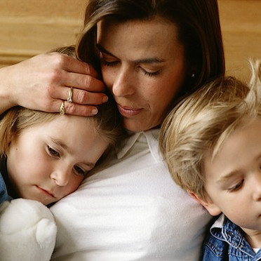
Comportements parentaux
Approche intra-familiale
2. Traitement Parental Différencié (TPD)
à l’égard de plusieurs enfants
  Analyses des différences →« intra-familiale »
  Le plus souvent, deux enfants comme proxy de la fratrie
Depuis 3 décennies, Daniels et Plomin (1985) :
  Importance négligée de l’environnement non-partagé
Pas comportement mais différence à risque :
  Effets négatifs pour l’enfant défavorisé
Notes:
La deuxieme methode cerne plutot les comportements educatifs a l egard de plusieurs enfants dans la fratrie. Cette deuxieme methode, l approche intrafamiliale, vise a evaluer les differences entre les enfants, a savoir la manière dont un parent traite differemment ou non chacun de ses enfants : c est ce qu on appelle le traitement parental différencié. Generalement les recherches se focalise uniquement sur deux enfants, savoir quel enfant recoit le plus ou le moins, et comment ses differences sont associes a différents indicateurs du developpement chez les deux enfants, celui qui recoit le plus et celui qui reçoit le moins.
Alors cette méthodologie est apparu il y a près de trente lorsqu on s est rendu compte, contrairement a ce qu on pensait avant, les enfants d une meme famille ne sont pas du tout soumis aux meme influence du contexte.
En effet, auparavant on pensait que parce que les frere et sœur sont eleve dane une meme famille ils etaient d office aux meme influence de l envirronemment.
Maintenant, on se rend compte de plus en plus les experiences non partage ont influence majeure sur les enfants et contribuent a les differencie … alors qd on parle d experience non partage, ce sont les experience individuelle a chaque enfant qui ne sont pas les memes que ses freres et sœur…ca peut, les groupe d amis qui sont differents, la classe ou l ecole ….ou dans notre cas, le traitement parental differencie…c un peu comme un experience parental qui est propre a chaque enfant et qui n est pas partage par les autres enfants.
Quand aux effets du TPD, il n y pas de comportements mais ce sont plutôt les difference de comportement qui sont a risque :
En particulier pour l enfant qui est defavorise.

Slide 5
FAMILLE:
Mère, père
& fratrie
PARENTS
ENFANT
APPROCHE FAMILIALE
APPROCHE MULTIFACTORIELLE
APPROCHE COMPREHENSIVE
Notes:
La double perspective que je viens d aborder – inter et intra familiale - a evidemment fait ses preuves et permet notamment de considerer la valeurs unique des comportements parentaux et leur valeurs relative entre les membres de la fratrie. Et ca permet egalement de comprendre que meme si les enfants vivent dans la meme famille et ont les meme parents, les influences sont susceptibles d’etre differente pour chacun des enfants.
Toutefois, il y a trois points importants qu’il m’apparait essentielle d’approfondier pour ameliorer la comprehension des influences parentales sur l enfant.
- La premiere c est d etablir une perspective plus large sur la cellule familiale. La plupart des etudes se foculasie en effet uniquement sur la relation entre un parent et un enfant ou au mieux entre un parent et deux enfants. Meme si l’approche a ses merites, elle ne permet pas d apprehender les processus interfamiliaux dans leur ensemble et dans certains ca peut amener a des resultats fausses.
- La deuxieme approche serait d’aller au dela de l influence des comportements parentaux et d’examiner l’importance de toutes une autre serie de facfteurs susceptible a la fois d influencer les parents et les enfants et egalement de moduler les influences eexistante entre parents et enfants. Dans les facteurs que j abordorais aujourd hui je parlerai plus de l influence des facteurs personnels propres a l enfant et au parents et egalement de l influence des facteurs du contexte familiale et sociale.
- Alors la troisieme approche sera alors d’essayer de comprendre comment les influences parentales agissent sur l enfants …a savoir quels sont les processus sous jacent.
Dans mon experience de recherche, j’ai deja pas mal travailler sur les deux prenieres approches…et j essayer donc d agrementer l expose a l aide de resultats obtenu dans certaines
La troisieme approche c est plus ce vers quoi je voudrai aboutir dans mes projets de recherche futures.
d’autres facteurs personnels chez le parents ou chez l’enfant

Slide 6
I. APPROCHE FAMILIALE

Slide 7

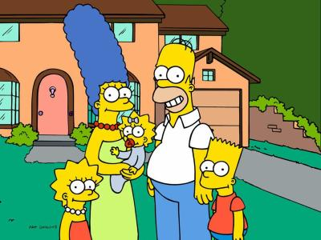
Limitations des études existantes…
1. TPI ou TPD! les 2 ?
2. Père ?
3. TPD 2 enfants ! Les autres ?
Manque de représentativité de la cellule familiale !
Notes:
Par rapport au deux methodes que je viens de presenter, il y a quatre grandes limitations majeures qu on remarque dans le litterature.
Il y a d’abord le fait que le TPI et le TPD sont souvent considere separement dans les etudes …et tres rarement ensemble.
Le fait qu on parle bcp des meres mais qu on ne sait pas encore bcp de choses sur l influences des peres.
Le fait que le PDT est dans 99 % des cas considere seulement avec deux enfants
Et enfin le fait quon neglige souvent les influence que l enfant peu avoir sur les parents.
Alors dans les dias suivante je vais montrer en quoi ces differentes linitations amenent un manque a gagner et en quoi un approche plus largement familiale pourrait pallier ces limitations.

Slide 8
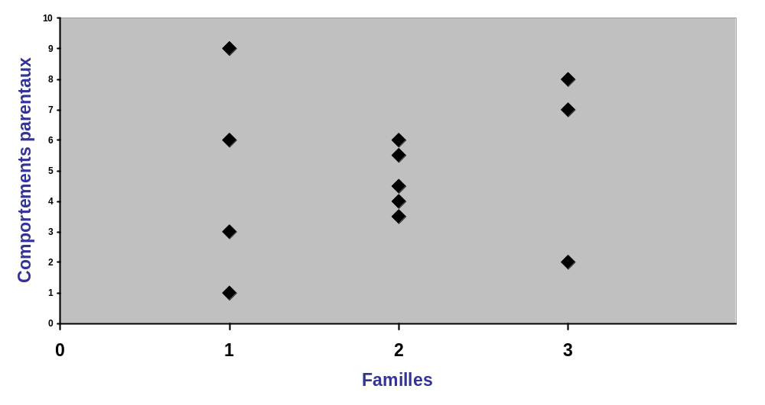
Imaginons 3 familles…
Enfant 1
Enfant 2
…
Notes:
Alors pour l exercice, imaginons 3 familles . Familles 1 2 3,
Les petits losanges representent les enfants et egalement les comportements parentaux donnes a chaque enfant …en haut de l axe, les comportement sont tres favorbales en bas ils sont tres negatifs.
Par exemple pour la famille 1

Slide 9
1. Quid si TPI/TPD considéré séparément ?
Effet :
TPI négatif ?
TPD défavorisant ?
Notes:
La premiere limitation que j ai souligne c est le fait que considere souvent uniquement le TI ou le TD mais rarement les deux en meme temps.
Alors quels sont les implications de ce ci.
Si on examine le dernier enfant de la troisieme famille.
On peut se demander si les effets de la parentalite sont du au fait d un TPI negatif ou a un TPD defavorisant. Si examine les deux separement c est impossible de le savoir, par contre si on examine les deux simultanement, on peut arriver a departir les effets.

Slide 10
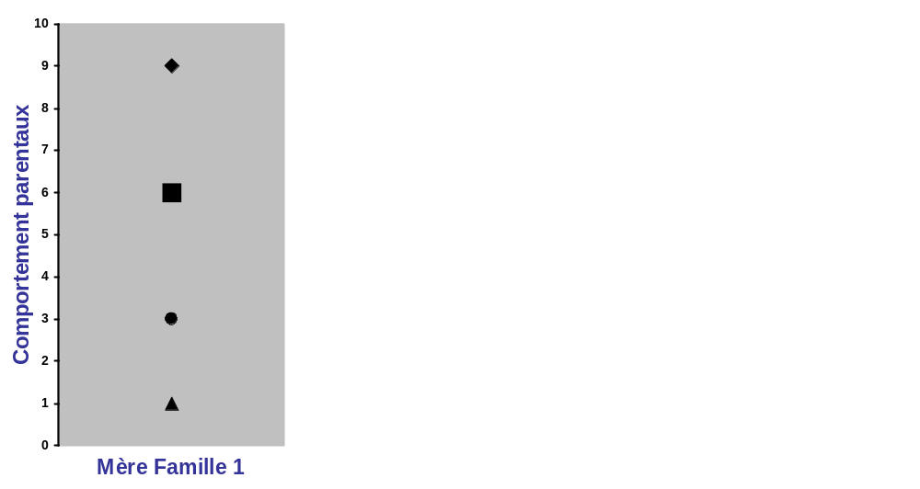
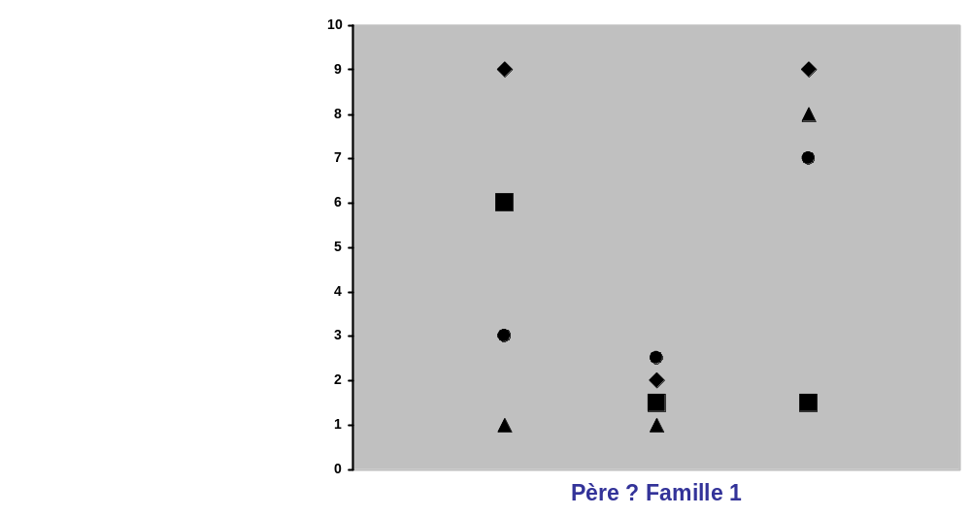
2. Quid si un seul parent (mère) considéré ?
L’influence de la mère sera-t-elle la même pour ces trois profils de père ?
Notes:
La seconde limitation concerne le fait de se focaliser exclusivement sur les meres sans considerer l influence des peres.
Si on reprend les trois familles, on peut se demander, si l influence de la mere sera la meme pour ces trois profils de peres . Dans un cas, le pere exercent exactement les meme comportements que la mere, dans le pere se montre severe mais de maniere assez egale pour tous les enfants, et dans le troisieme cas, le pere defavorise fortement l enfant en question.

Slide 11
3. Quid si 2 enfants considérés pour TPD ?
Cet enfant est-il réellement défavorisé ?
Notes:
La troisieme limitation que j ai souligne c est le fait de ne considerer que deux enfants pour l etude du TPD.
Dans le cas par exemple de la premier famille, si on ne considere aue ces deux enfants …

Slide 12
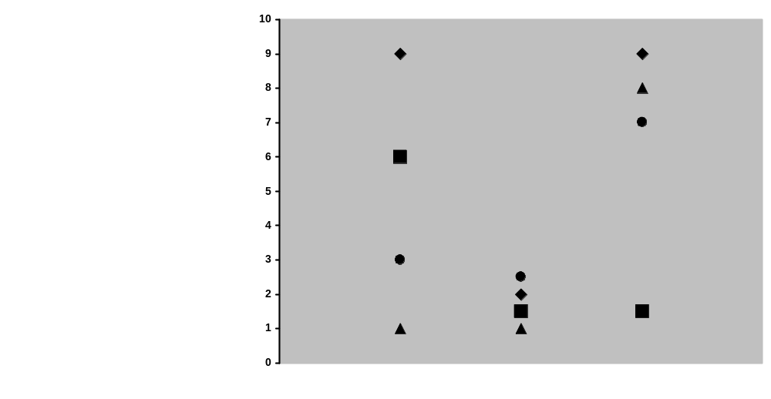
Ex: TPI et TPD considérés simultanément*
Etude longitudinale sur 119 familles
  Mères, pères, 2 enfants dont 1 présente trouble du comportement externalisé
TPI et TPD
  Enfant sensible aux comportements reçus et aux différences
Effets multiplicatifs :
Lorsqu’enfant défavorisé (TPD), plus sensible au comportements reçus (TPI)
A
B
Pour TPI identique, enfant B plus à risque
*Meunier, Roskam, Stievenart, van de Moortele, Browne & Kumar, 2011, Journal of Applied Developmental Psychology
Notes:
Alors, dans le cadre de ma these on a realise un etude qui visaient entre autre a mieux cerner les effets respectifs du TPI et du TPD.
Cette etudes a ete realise aupres deu 120 familles des quelles on a pu evaluer les deux parents ainsi que deux enfants…un deux des enfants presentaient des troubles averes du comportement.
Alors ce qu on a observe c est que les deux composantes du traitement parental etaite importante pour comprendre les effets sur les enfants.
Mais egalelement, on trouve un effet multiplicatif. C est a dire que les enfants vont etre plus ou moins sensible au TI en fonction du TD.
Pour ces deux enfants qui recoivent objectivement le meme niveau de comportement, l’ enfant B sera plus a risque parce qu il est comparativement plus defavorise par rapport a ses freres et soeurs que l enfant A.

Slide 13
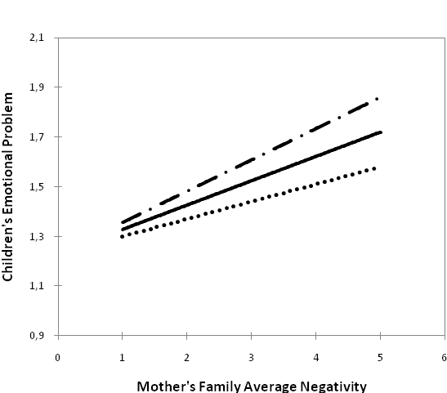
Ex: Mères et Pères considérés simultanément*
Etude transversale sur 599 familles/899 enfants
  Mères, pères, tous les enfants : tout venant
  TPI et TPD
Comportements parentaux négatifs
  Effets multiplicatifs :
L’influence d’un parent « dépend » de l’autre parent.
_ . _ . _ Father high in Negativity
………. Father low in Negativity
*Meunier, Jenkins & Bisceglia, 2011, in revision for Developmental Psychology
Notes:
Je vais vous presenter maintenant une etude que j ai realise a l universite de toronto dans le cadre de mon postr doctorat.
L echantillon se conpose de pres de 600 familles et on a considere les meres les peres ainsi que touts les enfants de la fratrie ce qui faisait un totale de 1100 enfants.
On a examine les effets des traitements individuel et differencie mais egalement les effets conjoints des deux parents.
Dans le cas des comportements positifs, on a observe que l influence des deux parents etaients totalement independent, c a dire a que qqs soit les comportement d un parents l influence de l autres parents sera toujours la meme.
Par contre, les comportements negatifs etait plutot multiplicatifs, cad dire que l influence des comportements negatif de la mere est plus importantes si les comportements pere sont aussi negatifs.

Slide 14
Designs familiaux: modèles multiniveaux
(Jenkins et al., 2003)
Séjour postdoctoral (Université de Toronto)
  Equipe du Prof. Jenkins : Kids, Family and Place Study
Modélisation Multiniveaux
  Tirer profit de la hiérarchie du contexte et la modéliser
  Observation non-indépendante et non-distribuée identiquement (Kreft & Deleeuw, 2003)
Avantages designs familiaux :
  Tous les enfants dans fratrie : représentativité familiale
  Cost-effective (1 contact/famille) ; Puissance statistique
  TPI & TPD
Notes:
Alors par rapport au fait de considerer tous les enfants dans la fratrie, je vais aborder brievement la methodologie des designs familles qui une methodologie a laquelle j ai pu me familiarise durant men sejour postdoctoral a l universite de toronto.
Les design familiaux tire profit des modele multiniveaux, les modeles multiniveaux est une methodologie assez recente qui existe depuis une trentaine d annee mais ca ne fait qu une petite dizaine qu il sont appique a l etude des design familiaux. Ils ont été developper par l equipe du Prof jenkins aupres de qui je fais ma recherche postdoctorale.
Alors, un petit mot sur la methode multiniveaux, c est une methode qui permet de modeliser la hierarchi du contexte. Alors que dans la regression ont qu’on considere que n importe quelles influences est specifiques a lenfant, dans le ML on peut considerer qu un groupe de sujet est soumis a des influences mais en meme temps que chaque personnes est soumis a des effets qui lui sont propres.
Aussi, un autre element corollaire, c est le ML est une approche valide meme si les obserations ne sont pas independante ou distribuer identiquement, ce qui est un presupposer des modeles classiques. Tous les enfants : Fratrie & enfants de familles différentes
Les avantages du ML dans le cadre des designs familiaux c est qu on peut consider tous les enfants la fratrie et aussi bien les familles qui n ont qu un enfant que les familles qui 7 ou 8 enfants.
C’est aussi une methode rentable. En effet pour chaque famille contacter on peut atteindre directement plusieurs personnes ,….ce qui explique notamment que c est une methode puissante statistiquement.
Le dernier avantage particulierement dans le contexte qui m interesse, c qu on l on peut apprehender en meme temps le TPI et le TPD.

Slide 15
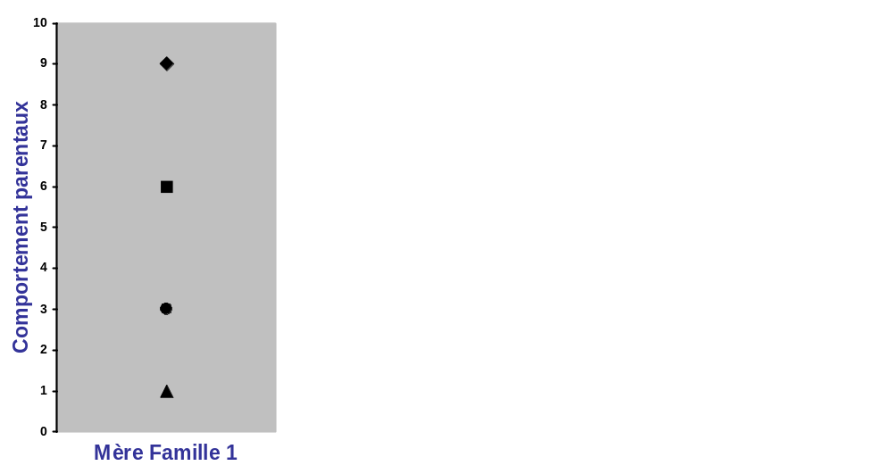
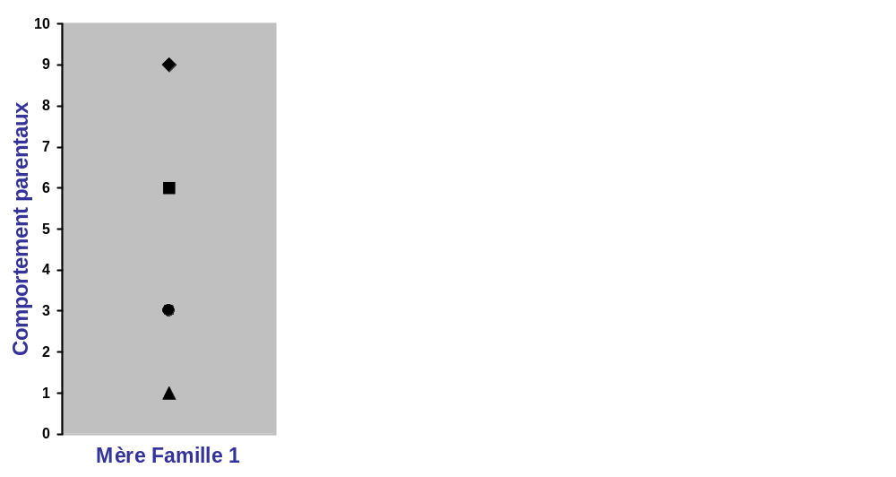
Designs familiaux: modèles multiniveaux
(Jenkins et al., 2003)
TPD individuel
TPI
TPD Familial
______
SD
______
M
M
?
Hypothèse : inégalité des ressources (Wilkinson, 1998)
Notes:
Le TPI est apprehender enactment de la meme maniere que dans la methode que j ai presenter tout a l heure, c a dire que le parent evalue son comportement du parents en regard specifiquemement d un enfant.
Pour le TDP, la methode est differente alors que dans ce que j ai presenter tout a l heure.
Si on considere 2 enfants, on obtient le score pdt en faisant la difference entre les deux. Un score negatif souligne que j enfant est defavorise. Le score positif signifie que l enfant est favorise par rapport a l autre.
Si on considere tout les enfants dans la fratrie conne c est le cas pour le modele familiale, on calcul la difference entre le score de l enfant par rapport a la moyenne de tout les enfants. Dans ce cas ci un score negatif signifie que l enfant est moyenne defavoriser par rapport a la moyenne des enfants de la fratrie. Un score positif signifie que l enfant est favorise rapport a la moyenne des enfants.
Alors la methodologie ML permet egalement d apprehender le PDT a l echelle plus globale de la famille. Dans ce cas, on calcul la variabilite moyenne des comportement parentaux a l egard de tous les enfants dans le fratrie, ce qui revient a calculer la DS des scores obtenus par chaque enfants dans la fratrie.
Alors d ou vient cette idee de calculer un score PDT au niveau. En fait, ca vient d’etude tire du domaine de la sociologie. Des chercheur on en effet essayer comparer differents pays sur base des variations de ressources economique dans la population… et on s est rendu compte que les populations les plus inegale, la population montrait des indices moins bons de sante physique et de sante mentale que les populations plus homogene. Alors l hypothese par rapport a ca c’est que l inegalite va induire un niveau, de stress et d insecurite plus important…Alors l idee d’examiner le PDT familiale est venue par analogie a cette hypothese. L hypothese dans cas de la famille c est que la variabilite et l inegalite des comportements parentaux va induire une ambiance plus negative dans le famille ou chacun craint pour sa place.

Slide 16
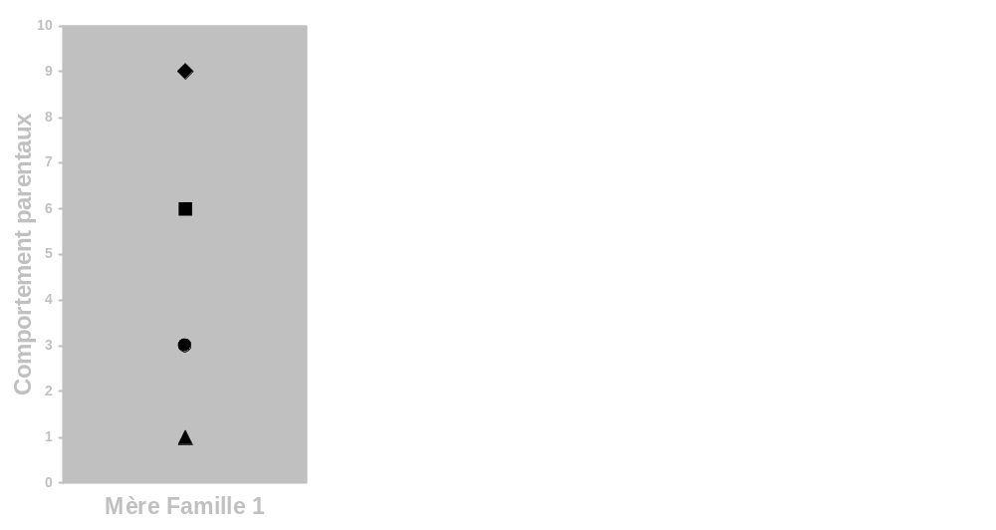
Ex 1 : Designs familiaux*
Étude longitudinale (397 familles)
  Mères et tous les enfants : tout venant
  TPI (covariate), TPD individuel et familial
TPD familial → trouble émotionnel/comportement prosocial
Ethos familial plus négatif et sentiment d’insécurité dans la fratrie : ‘chacun craint pour sa place’ (Jenkins et al., 2003)
TPD individuel → aspects externalisés (enfants défavorisés)
opposition, agressivité et agitation
*Meunier, Jenkins & Boyle, 2011, in progress
Notes:
Alors ici, je vais vous presenter deux resultats d etude que j ai realise a partir de design familiaux a l universite de toronto.
Dans cette premiere, on s est notemment interesse a l influence respective du TDP individuel et du TPD familial. Alors c est une etudes longitudinale qui a été conduite aupres d une population tout venant de pres de 400 familles. On avait egalement un mesure du TPI mais juste comme variables contrôle.
Alors en examinant conjointement le TDP familiale et individuel on a observe que les effets sur les enfants étaient differents.
Le TDP familiale va plutôt influencer les aspect emotionelle et prosociale du comportememt….ce qui confirne l hypothese des inegalite des ressources
Tandis que le TPD individuel va plutôt influences les aspects externaliser du comportement en particulier l opposition, l aggressivite et l opposition.

Slide 17
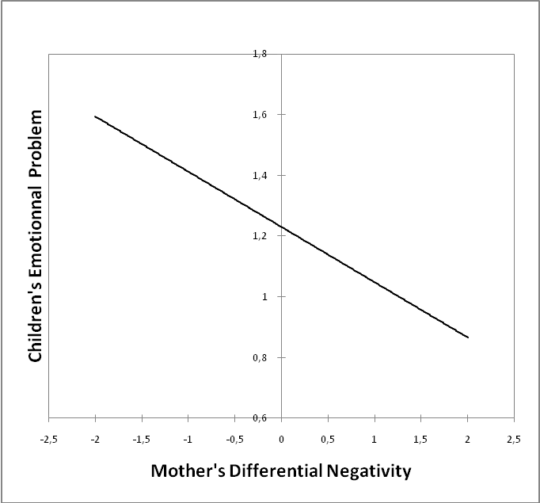
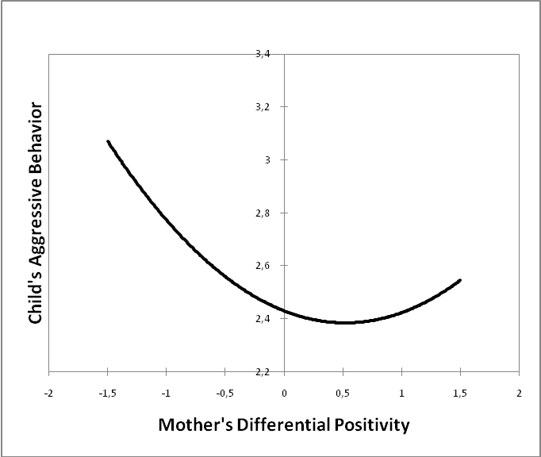
Ex 2 : Designs familiaux*
Étude transversale (599 familles)
  Mères, pères, tous les enfants (échantillon tout venant)
Favoring Disfavoring
Favoring Disfavoring
Enfant favorisé : aucune raison de se sentir mal ‘émotionnellement’ mais plus de marge pour les comportements ‘perturbateurs’
*Meunier, Jenkins & Bisceglia, 2011, in revision for Developmental Psychology
Notes:
Dans cette deuxiemes etudes, on s est interesse a la relations entre TDP individuel et les troubles du comportement chez l enfant.
Dans toutes les etudes realiser par la methode classique avec deux enfant cette relation est considerer d emblee comme lineaire…on s attend d office a ce qu l enfant favorise aille mieux et qu l efnat defavorise aille moins bien.
Dans cette on va voulu essaye de voir si il n y avait pas moyen de mieux explique l influence du PDT par une relation curvilinear… on a voulu tester ca par ce qu il y a qqs indices dans la litterature pour supposer que le favoritisne peut etre potentiellement positif qd il est modere…par contre qd le favoritisme est trop important, ca peut induire un certains malaise chez l enfant qui se sent trop favorise par rapport a ce qu il pourrait s attender a obtenir de la part de ses parents.
Les results de l etude montre que cette hypothese se verifie mais uniquement pour l agressivite... Mais pas pour les trouble emotionel. Une interpretation possible est que l enfant favorise n a aucune raison de se sentir mal emotionnellement, par contre il peut se montrer soit pour se rebeller contre une attitude parentale qu il estime injuste soit parce qu il sent qu il a un plus grande marge de manoeuvre…meme s il se montre agressif il sait qu il sera toujours favorise.

Slide 18
Designs familiaux: modèles multiniveaux
(Jenkins et al., 2003)
Réel potentiel en terme de recherche
  Source Psycinfo
    TPI ou TPD : 20.650 études
    TPI et TPD : 28 études
    TPI et TPD + multiniveaux (modèles familiaux) : 9 études
  Englobe toute la famille et élimine le biais de représentativité
  Ce qui existe n’est pas à jeter : nuancer les résultats antérieurs
Notes:
Alors un dernier mot sur les modele familiaux, juste pour souligner le potentiels de cette methodologie.
D,une part parce que c une methode, et qu encore tres peu d etudes ont ete realisee.
En regardant sur la base de donnees psycinfo, si on prend l ensemble des etudes qui ont examine soit le TPI soit le TPI, on retrouve plus de 20.000.
Si on cherche les etudes qui ont examine conjointement le TPI et le TPD, on n a plus que 28 etudes,
Et si on se limite aux etudes qui ont investiguer par les modele familiaux on ne retrouve plus que 9 .. Et encore, dans ces etudes pres de la moitie de ces etudes se sont interesser aux determinant de la parentalite plutot qu a la psycholpathologie chez l enfant.
L avantage majeure vient du fait qu on englobe toute la famille et qu on elimine des lors tous les biais de repesentativite qu on retrouve dans d autre etudes…
Tout cela ne revient tout de meme pas a dire qu on doit jeter tout ce qui a ete fait auparavant mais cela peut aider a preciser et nuancer les resultats anterieurs.

Slide 19
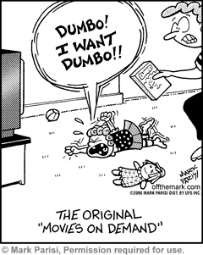
4. Qui du parent ou de l’enfant ?
  Parents et enfants s’influencent mutuellement (Patterson, 1986) :
  Cercle vicieux !
Effet :
Parent
ou
enfant ?
Notes:
Alors, pour terminer le point sur l approche familiale, un dernier point que je voudrait aborder concerne les effets potentiels qu lenfant, par son comportement ou sa psychopathologie peut avoir sur les comportements parentaux.
Dans tout ce que je viens d aborder, et cette une une idee fausse qui se retrouve egalement dans la litterature, c est on considere que c est le parents qui influence l enfant et rarement l inverse.
Alors qu on sait tres bien que il y a des influences qui viennent des deux part…les parents et enfants s influence mutuellelent et dans certains cas ca peut amener un cercle vicieux avec une escalade d interactions negative entre le parents. Par contre c’est exteremement difficile de savoir dans quel sens vont les effets, pour cela on est oblige de mener des etudes developpementale.
Dans l exemple ici, si cette enfant la montre un comportement tres difficile … on peut se demander si c un consequence ou une cause des comportement parentaux.

Slide 20
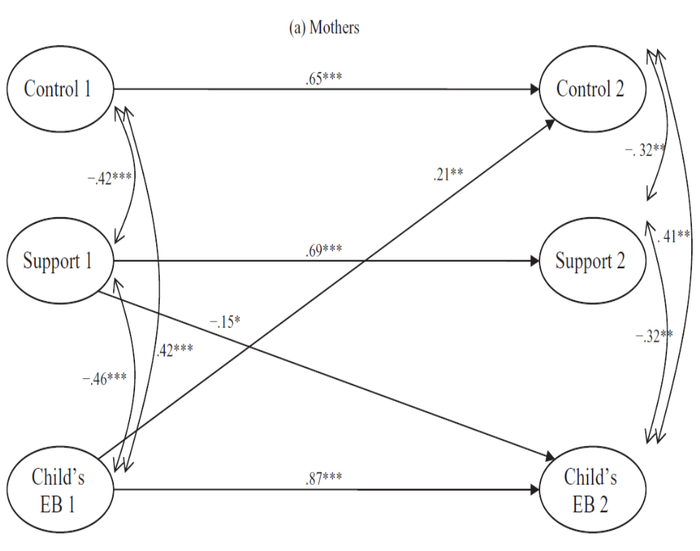
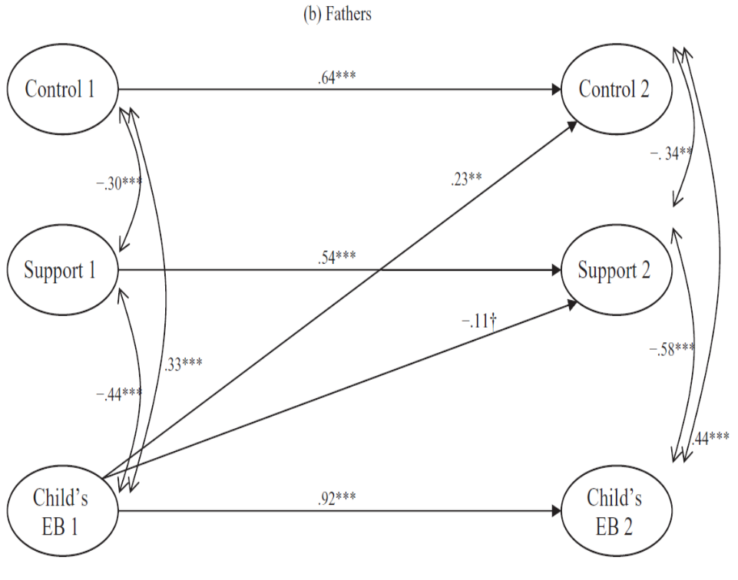
Ex: Troubles externalisés (âge préscolaire)*
Enfant
Enfant
Effets liés à l’enfant : mères < pères
Pères plus influencés par
facteurs contextuels (comportement enfant)
Mères plus guidées par
préceptes éducatifs ‘propres’
*Meunier, Roskam & Browne, 2011, International Journal of Behavioral Development
Notes:
Dans l etudes ici on a examiner de maniere causale les interinfluence entre parents et enfant.
En haut on a les comportements parentaux, en bas on a les comportement externalise chez l enfant. En rouge ce sont les effets causaux qu on a pu trouver.
Pour les mere, on retrouve une causalite reciproque, c a dire que comportements de la mere et des enfants s influence mutuellement.
Tandis que pour les pere on a retrouve que des effets de l enfant.
Alors l interpretation au fait que les effet enfant sont plus important pour les peres.
C est que les mere sont plus guides par des preceptes educatifs internalise et sont donc moins susceptible d etre influencer par lenfant.
Pour les peres on remarque qu il sont plus fortement influence par les effets du contextes et dans ce cas ci par les comportement de lenfant.

Slide 21
II. APPROCHE MULTI-FACTORIELLE

Slide 22

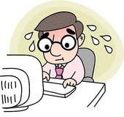
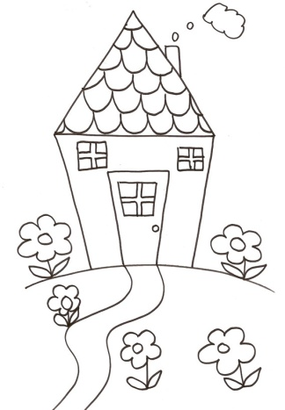


Au-delà des comportements parentaux…
II.Facteurs du contexte familial et social
I.Facteurs
Personnels
Notes:
On vient de voir ici l importance de voir d aborder la cellule familiale dans son entierete… mais pour on ne s est limite qu’ a l etudes des comportements parentaux.
Pourtant, le comportement parentaux ca ne represente qu une partie minime des influences, autour de ca il y a enormement d autres facteurs qui vont influencer soit les comportements parentaux soit la psychopathologie mais qu I peuvent egalenement moduler l influence parental.
Je vais regrouper ici ces facteurs en facteurs personnels (propres a l enfant ou propre au parent) et en facteur du contexte familiale et social.

Slide 23
I. Facteurs personnels : Enfants
Effets principaux
Mais aussi…susceptibilité différentielle (Belsky, 1997)
PARENTS
Comportements Parentaux
TPI & TPD
En fonction des facteurs personnels,
effets du contexte différents :
facteurs de risque/résilience
Personnalité*
Comportements
Adaptation sociale & scolaire
Psychopathologie
ENFANTS
*Meunier, et al., 2011, in revision for Journal of Social and Personal Relationships, Meunier, Roskam & Browne, 2011, International Journal of Behavioral Development
Notes:
En ce qui concerne les facteurs personnelles chez l enfant, comme la personalite, ou les fonctions cognitive ou neuropsychologique, ce sont des facteurs qui peuvent a la fois avoir une influence sur la sante mentale, mais ce sont egalement des facteurs qui peuvent moduler l influence parentale sur l enfant.
C est ce qu on appelle la suceptibilite differentiale, c est a dire qu en fonction de facteurs personnelles, l enfant va etre +/- sensible aux effets du contexte.

Slide 24
I. Facteurs personnels : Parents
Effets principaux
Mais aussi…susceptibilité différentielle (Belsky, 1997)
PARENTS
Personnalité*,
sentiment de compétence**
Comportements Parentaux
TPI & TPD
En fonction des facteurs personnels,
effets du contexte différents :
facteurs de risque/résilience
ENFANTS
Comportements
Adaptation sociale & scolaire
Psychopathologie
*Browne, Meunier, & Jenkins, 2011, in progress; Plamondon, Meunier, Browne & Jenkins, in progress
**Meunier, Roskam & Browne, 2011, International Journal of Behavioral Development
Notes:
Alors le raisonement pour les facteurs personelles ches les parents est exactement le meme.
On a l idee que les facteur propre du parents vont influencer ses comportement educatif et egalement que cela va influencer la manier dont les parents sont influencer par la psychopathologie de l’enfant.

Slide 25
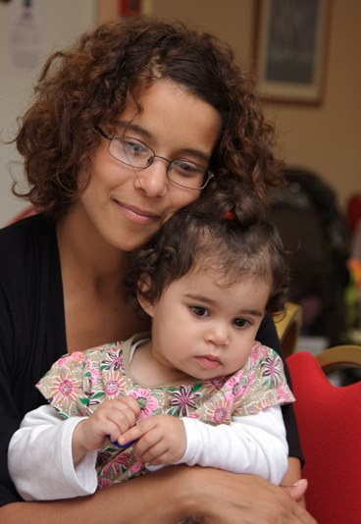
II. Facteurs du contexte familial et social
Comportements parentaux = ressources !
  Ressources bonnes : TPI positif et TPD équitable
  Ressources limitées : TPI négatif et TPD inéquitable/excessif
CONTEXTE
ADVERSE
Limite les ressources parentales ?
Ex:
Relations fraternelles*
Facteurs de risques**
Influence la manière dont les ressources et leur distribution sont perçues par l’enfant ?
*Meunier, Roskam, Stievenart, van de Moortele, Browne & Kumar, 2011, Journal of Applied Developmental Psychology
**Meunier, Jenkins & Boyle, 2011, in progress
Notes:
En dehors, des facteurs personnels, on les facteurs du contexte, \
Pour bien comprendre l influence du contexte, on peut conceptualiser les conportement parentaux comme des ressources.
Si les ressources sont bonnes, cad si les parents vont bien, le TPI est positif et le TPD equitable.
Si les ressources sont limites, le TPI sera plus negatif et les TPD inequitable ou excessif.
A cet egard on sait que le contexte, ici j entend un contexte adverse, la precarite, conflict familiaux, les souci dargent, le stress professionelle, ….
A egard, on sait que le context peut agir a la fois sur les parents et sur les enfants .
Sur les parents le contexte adverse est susceptible de limiter les ressources que les parents peuvent donner aux enfants.
Et sur les enfants ca peut egalement agir sur la maniere don’t il vont percevoir la distribution des ressources, qd les ressources sont limiter ils vont etre plus sensible aux differentes et au PDT par exemple.

Slide 26
III. APPROCHE COMPREHENSIVE

Slide 27

…au final, comment expliquer les effets sur l’enfant ?
Facteurs personnels
Facteurs du contexte familial et social
PARENT
?
Études descriptives (quoi ?) mais peu orientées sur les processus (comment ?)
ENFANT
Notes:
Alors on vient de voir l importance de considerer un perspective familiale et egalement l infuence des facteurs personels et contextuels sur l influence parentale.
A travers toute ces etudes toutefois, on a pas vraiment d idee de ce qui in fine explique l influence parentale sur l enfant.
Le grand probleme, c est que la plupart des etdues dans le domaines sont descriptifs … explique quoi est associe a quoi .
Mais on investigue encore tres peu les processus en jeu, a savoir ce qui peut explique l influence parentale.

Slide 28
Théoriquement
TPI :
  Théorie de l’apprentissage social (Bandura, 1986)
TPD individuel :
  Théorie de la comparaison social (Festinger, 1954)
  Théorie de la justice distributive (Deutsch, 1986)
TPD familial :
  Hypothèse des inégalités des ressources (Wilkinson, 1997)
Emphase majeure :
Cognition sociale chez l’enfant
Notes:
Pourtant lorsqu on regarde le theories qui sont avance pour expliquer l influences des comportements parentaux c’est assez clair :
Pour le TPI, on avance la theorie de l apprentissage sociale,
Pour le TPD on avance la comparaison sociale, et la justice distributive
Pour le TPD familiale, lc l hypothese des inegalite des ressources don’t j ai parle tout a l’heure…
Je n ai pas le temps de les detailler ici, mais le communs denominateurs de ces theories, ces la cognition sociale chez l enfant, autrement la maniere

Slide 29
Perception, Attribution, Jugement
→ Réponse comportementale
PARENTS
Contexte non-familier
Traitement de l’information
sociale et émotionnelle (TISE)
Contexte familier
Compréhension des différences
dans la fratrie (CDF)
Comportements Parentaux
TPI & TPD
?
ENFANTS
Facteurs personnels :
Personnalité,
Fonctions cognitives et
neuropsychologiques…
Comportements
Adaptation sociale & scolaire
Psychopathologie
Notes:
Autrement dit c est la maniere don’t les enfants percoivent et interprete les comportements parentaux qui semble expliquer les effets sur la psychopathologie.
Mais dans la plupart des etudes on ne verifie qu indirectement ces theories ….c a d qu on test les effet parentaux sur l enfant et on souligne l influence de la cognition sociale, mais on n examine jamais ou presque directement les influences sur la cognitions sociale.
Dans ce que j envisage dans mon projet future c est d examiner deux type de cognition sociale : une cognition neutre qui se manifeste dans un conxte neutre, c’est le traitement de l information sociale et emotionnelle.
Et l autres dans un contexte familier et c est la comprehension des differences dans la fratrie…
En gros c est voir voir la maniere don’t les enfants percoivent differement un situation sociale dans laquelle ils ne sont pas implique emotionelle et un autre ou ils le sont.

Slide 30
I. Traitement Information Sociale et Emotionnelle (TISE, Crick & Dodge, 1994; Arsenio & Lemerise, 2001)
Évaluation TISE : vignettes vidéo (ex: boîte à tartine)
  Que s’est-il passé ? Intention de X ? Que ressentirais-je ? Comment réagirais-je ?
Psychopathologie & TISE (inadéquat)
  Perception, biais d’attention, attribution hostile/menaçante, réponse agressive…Anxiété, dépression, ODD, TOC,…
Comportements parentaux & TISE
  TPI : 4 études dont 1 longitudinale (causalité)
    coercitif et punitif → apprentissage social → vue négative sur le social
  TPD ?...pourtant très plausible : triangulation parent-fratrie
    Fratrie comme premier terrain d’apprentissage sociale (Brody, 1989)
Notes:
TISE inadéquat : sentiment de rejet, vue négative sur monde social
Interaction sociale menaçante où l’intention d’un protagoniste est ambiguë.

Slide 31
II. Compréhensions des différences dans la fratrie (CDF, Kowal & Kramer, 1997, Daniels, 1986)
Psychopathologie & CDF
  Perception des différences
  Attribution
  Jugement : juste ou pas ?
Comportement parentaux & CDF
  Causalité jamais considérée
  Modérateur : comment CDF « module » l’influence parentale ?

Slide 32
Axes de recherche
I. Contribution respective des facteurs personnels et des comportements parentaux
Comportements
parentaux
Cognition sociale
Psychopathologie
CDF
TISE
Caractéristiques
personnelles
de l’enfant

Slide 33
Axes de recherche
II. Modération de l’influence parentale
Comportements
parentaux
Cognition sociale
Psychopathologie
CDF
TISE
Caractéristiques
personnelles
de l’enfant

Slide 34
Axes de recherche
Comportements
parentaux
III. Causalité TISE & CDF
Cognition sociale
Psychopathologie
CDF
TISE
Caractéristiques
personnelles
de l’enfant
Notes:
L idee ici c’est voir si ce sont les experience sociales vecues dans la fratrie qui vont influences le mode de perception et d’interpretation sociale ou si c est plutot l inverse, a savoir si c est le mode de traitement de l information sociale qui va influencer la maniere don’t les experiences differentiale dans la fratrie sont vecue par les enfants.

Slide 35
PERSPECTIVES FUTURES
Notes:
Alors pour conclure !!!

Slide 36
1. Approche familiale
  Tirer profit des modèles familiaux : TPI, TPD individuel/familial
2. Approche multi-factorielle
  Poursuivre l’étude des facteurs intervenants
3. Approche compréhensive
  Nouvel éclairage par l’étude de la cognition sociale
Notes:
Marie: intervenants?

Slide 37
4. Validation externe du projet auprès de populations spécifiques
    Contexte saillant
    Généralisation ou non des hypothèses de recherche
  Populations spécifiques mais non restrictives
    a. Précarité socio-économique + facteurs de risque
    b. Trouble externalisé du comportement
    c. Affections chroniques (trouble du développement, handicap,…)
  Objectif in fine : Psychopathologie
    Populations très restreintes : entités psychopathologiques spécifiques
    Etudes de cas uniques : prise en compte des éléments qualitatifs
Notes:
Affect différemment les facteurs parents et l’enfant (Meunier et al., 2011)
Aspects transactionnel + cercle vicieux
Perspective de la fratrie + développement de l’enfant souffrant

Slide 38
5. Repenser et tester les modes d’intervention
  Emphase sur la cognition sociale
  Mettre en lumière les facteurs intervenants
  Perspective développementale
  Développer et tester : « Evidence-based »
    Comparer les interventions
    Évaluer les « bénéfices » humains et sociétaux/économiques (politiques sociales)
  Relais sur le versant clinique
    Outils d’évaluation et d’intervention : ouvrages, manuels, cd-roms,…

Slide 39
Merci pour votre attention !

